Slide 1
Sistemas de computador personal
Equipo 3
Rojas Alvarado Luis Enrique
Arista Romero Daniel
Lara Delgado Alexis
Jiménez Castillo David
Marmolejo Victoria Ulises
Miranda Mario

Slide 2
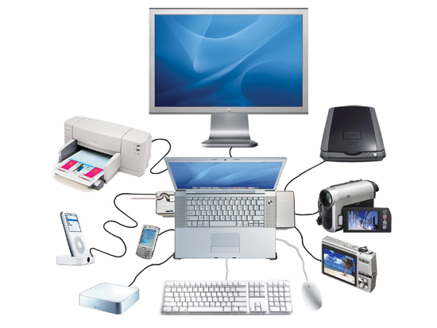
Origen.
Cambios.
Carencias.
Objetivos.

Slide 3


Los sistemas operativos para estos coputadores se han beneficiado con el desarrollo de sistemas operativoso para macrocomputadores de varias maneras. Los microcomputadores pudieron adoptar de inmediato la tecnología desarrollada para sistemas operativos más grandes. Por un lado, los costos del hardware de microcomputador son lo bastante bajos como para que individuos utilicen exclusivamente el computador, y el aprovechamiento de la CPU ha dejado de ser una preocupación central.
Por ello, algunas de las decisiones de diseño que se toman en los sistemas operativos para macrocomputadores podrían no ser apropiadas para sistemas más pequeños. Por ejemplo, la protección de archivos podría no ser necesaria en una máquina personal.

Slide 4
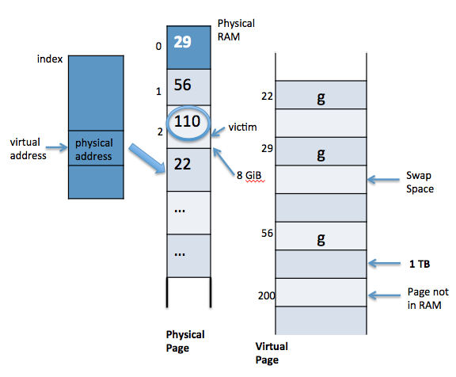
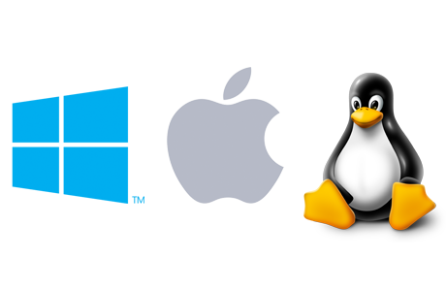
La reducción en los costos del hardware permitirá implementar conceptos de sistemas operativos relativamente avanzados (como el tiempo compartido y la memoria virtual) en un número aún mayor de sistemas.
Así, la disminución en el costo del hardware de computador, como los microprocesadores, hará que sea más necesario entender los conceptos de sistemas operativos

Slide 5
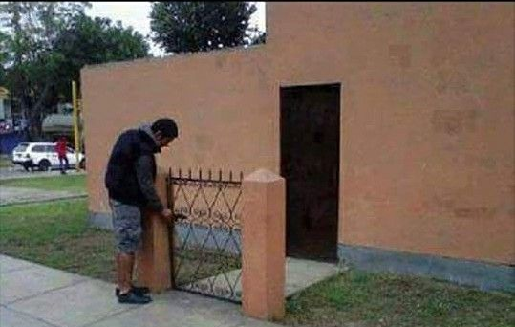
¿Seguridad innecesaria?
Como se mencionó, tras la reducción de costos de hardware en los microcomputadores llevó a pensar en qué cuestiones del diseño de un macrocomputador deberían ser llevados a los más recientes.
Entre las cosas que se pensó, tal vez podrían dejar de ser necesarias estaba la protección de archivos.
Sin embargo, el hecho de que los computadores se vinculen con otros a través de líneas telefónicas o redes de área local provocó un replanteamiento de las ideas.

Slide 6


¿Seguridad innecesaria?
Si otros computadores y otros usuarios pueden acceder a los archivos de un computador personal, la protección de archivos vuelve a ser una función necesaria de un sistema operativo.
La carencia de protección, por ejemplo, ha facilitado la destrucción de datos en sistemas como MS-DOS o Machintosh.
En cambio, hoy en día una de las cuestiones que comienzan a tomar mucho terreno al momento de diseñar un sistema operativo es la seguridad del mismo.

Slide 7
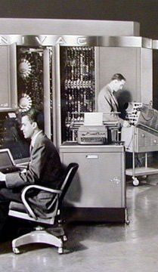
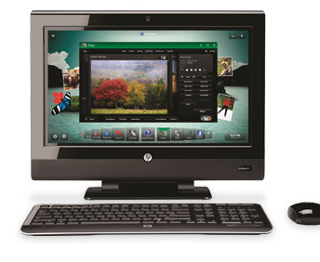
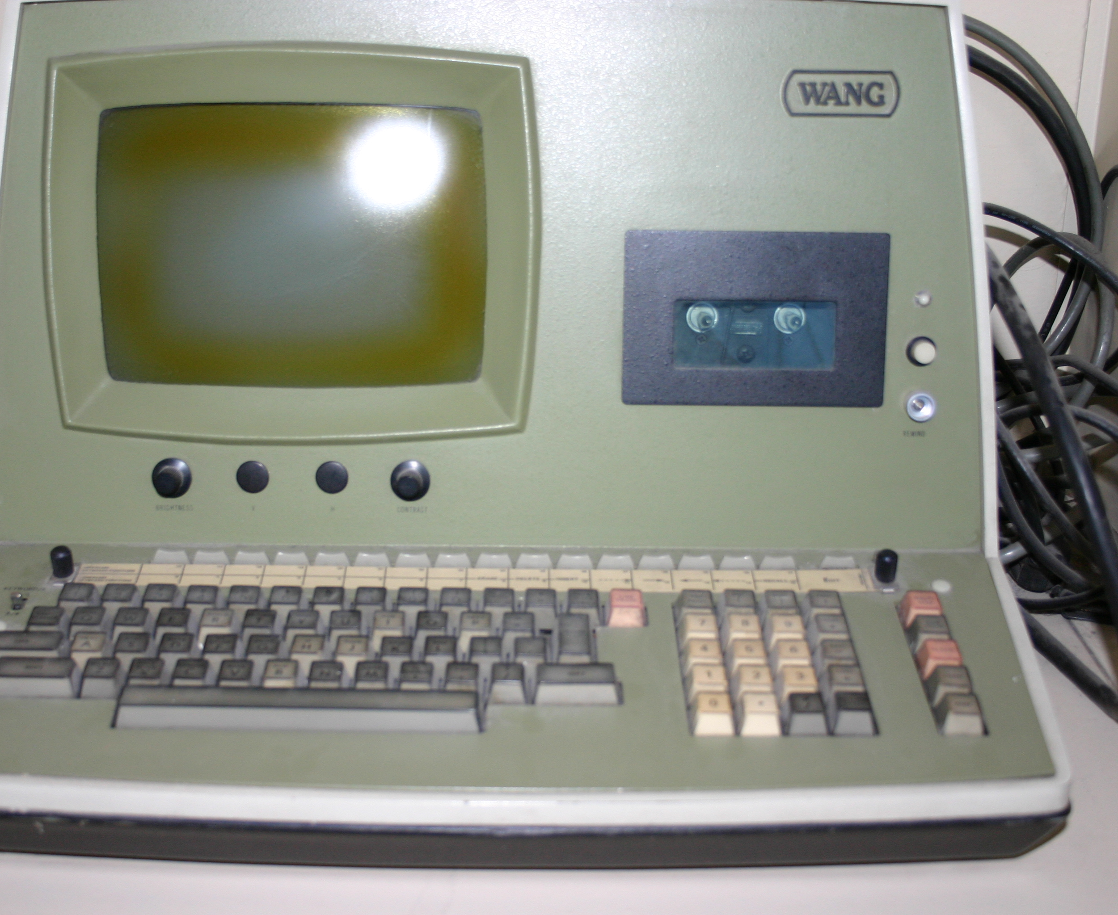
Si se analiza a las macro y microcomputadoras, se a podido notar que con el paso del tiempo las funciones que antes se tenían en exclusiva para las macrocomputadoras se han ido portando a las microcomputadoras
Estos conceptos han sido adaptados para las distintas computadoras que son las macro, mini y micro

Slide 8
LINEA DE TIEMPO S.O.

Slide 9
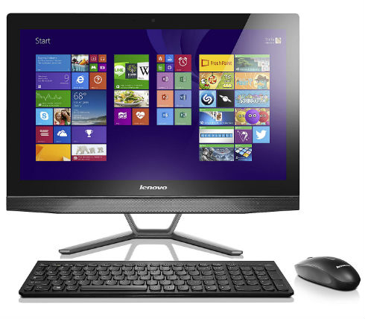
Conforme transcurría el tiempo:
Se reducían las características de los sistemas operativos grandes para que se ajustara a los computadores personales.
El hardware que se desarrollaba era mas potente rápido y complejo.
Con este avance por ambas partes la línea que divide las dos categorías se ha ido desvaneciendo.

Slide 10
GRACIAS POR SU ATENCION
2CM9

